Slide 1
PSYb4020 Psychologické testování a diagnostika dospělých
Seminář 2 - Nalézání cíle a Zpráva z vyšetření
Stanislav Ježek & Dana Juhová

Slide 2
První kroky vyšetření od zakázky k cíli vyšetření (kontraktu)
Cíl vyšetření: získat info o KLIENTOVI, PROBLÉMU, OKOLNOSTECH, HISTORII
(Bezpečný) prezentovaný problém: SYMPTOM, KONFLIKT, STRESOR, EMOCE, CHOVÁNÍ…
  Generování více HYPOTÉZ o tom, co k problému vede
    Vyjasňování klientem použitých slov
    Upřesnění: ODKDY, TRVÁNÍ/FREKVENCE, PRŮBĚH, ZÁVAŽNOST, PŘIDRUŽENÉ STRESORY
  REVIZE hypotéz – doptávání se na chování/prožitky/situace, které by podle hypotéz také měly být přítomny, a ty, které by přítomny být neměly
Shrnutí našeho POROZUMĚNÍ problému klientovi
Návrh klientovi, na co zaměřit vyšetření, aby to bylo užitečné (zde limit v PSYn4020)
    Jaké jsou možné výsledky vyšetření a jejich konsekvence.
    Zaměření na PROBLÉM, VÝSLEDEK, PŘEKÁŽKY, ZDROJE?*
Notes:
Volně podle Hutchins P.S. & Virden T. B. (2010). Presenting problem, history of presenting problem, and social history. In D.L. Segal & M. Hersen (Eds.), Diagnostic interviewing. 4th ed. (pp 39-59). Springer.
*Konec je podle Ingram (Table 2.1).

Slide 3
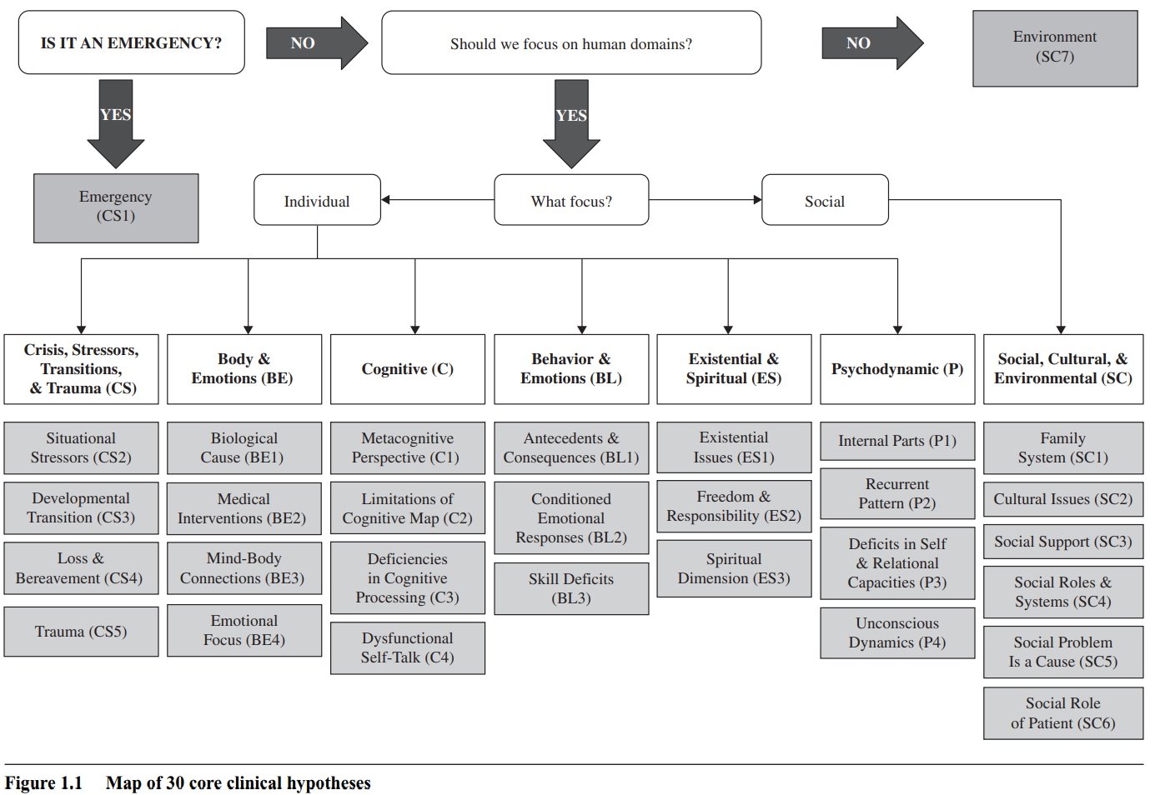
Notes:
Z Ingram, B. L. (2012). Clinical case formulations. Matching the Integrative Treatment Plan to the Client. 2nd. John Wiley & Sons.

Slide 4
Klientka se na diagnostiku obrátila se svou vlastní zakázkou, jejíž podstatou je nevyhovující ZVLÁDÁNÍ zátěžových situací. Obtíže klientky lze formulovat jako neschopnost adaptivně reagovat na stresující podněty – největší problém klientka vidí v tom, že kdykoliv se před ní objeví stresující situace, je z toho „odepsaná“. Klientka uvedla, že ačkoliv racionálně chápe, že nemá důvod být nervózní, nedokáže své reakce nijak ovlivnit. Popisuje, že jí stres vždy zcela pohltí, a to až do té míry, kdy je jí fyzicky velmi zle. Nemůže jíst, je jí nevolno od žaludku, zažívá horečnaté stavy, schvácení a malátnost, dle vlastních slov je pak celkově „nepoužitelná“.

Slide 5
Klientke, študentke, sa podľa jej slov v posledných rokoch výrazne zhoršila POZORNOSŤ. Nedokáže ju udržať špecificky pri učení sa a u nudných činností. Dokáže sa sústrediť nárazovo, pri vypätí síl vtedy, ak je donútená situáciou (napr. pred skúškou). Ak je v situácií, kedy sa má sústrediť na nudný úkol, nedokáže si pomôcť a siaha po sociálnych sieťach na mobile. Často je to vtedy, keď jej „nie je psychicky dobre“. Ak k sociálnym sieťam prístup nemá, vníma, že pozornosť udrží dlhšie a koncentrovanejšie. Spúšťačom celej situácie bolo akútne trúchlenie pred 8 rokmi, kedy málo spala, požívala veľa alkoholu a marihuany. Došlo k skokovému zhoršeniu, odvtedy je situácia podľa jej slov stabilná. Sama prichádza s hypotézou pôvodu potiaží: obáva sa závislosti na sociálnych sieťach.

Slide 6
Zakázka klientky se týkala sebepoznání v profesní oblasti. Klientka uvedla, že by se o svém fungování v pracovním prostředí chtěla dozvědět více informací, jelikož bude v příštím roce končit magisterské studium a přemýšlí o svém budoucím profesním uplatnění. Zájmem klientky bylo zjistit, jaké jsou její SILNÉ A SLABÉ OSOBNOSTNÍ STRÁNKY v pracovním kontextu, aby věděla, v jakých konkrétních dovednostech se případně může zlepšovat a aby si díky získaným informacím ujasnila své budoucí profesní směřování.

Slide 7
Kristýna přichází v situaci, kdy podala žádost o ukončení druhého VŠ studia a přemýšlí nad studiem třetího oboru nebo zaměstnáním, kde by nebyla vyžadována vysoká škola. Momentálně netuší, kterým směrem se ubírat dále, ať už jde o volbu zaměstnání nebo volbu oboru, který by vydržela a zvládla dostudovat. Zmiňuje, že ani jedním z oborů si v minulosti nebyla jistá, což vedlo ke snaze ukončit jejich studium. Ve své nejistotě a nerozhodnosti vnímá hlavní problém. Zároveň má pocit, že v ničem nevyniká a nemá se tak „čeho chytit“. Sdělila, že od vyšetření očekává URČENÍ SMĚRU, kterým by se měla vydat.

Slide 8
První kroky vyšetření potřebné informace – SOAP
Subjektivní data
  Historie problému
  Historie klienta
Objektivní data
  Pozorování
  Standardizované testy
Hypotézy
Plán

Slide 9
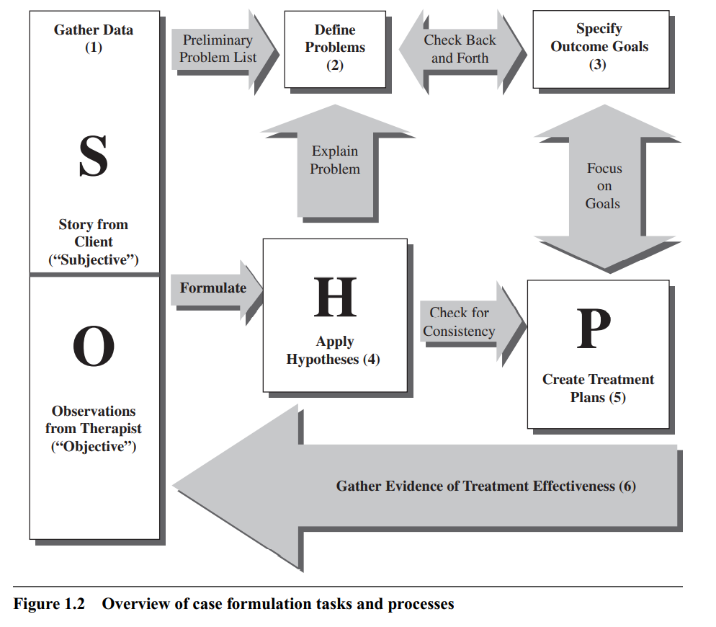

Slide 10
O čem informace?
BASIC-(S)ID
Pro komplexní představu o problému je dobré mít informace z domén
B – chování
A – emoce
S – percepce
I – představivost
C – kognice
S – spiritualita
I – interpersonální, sociální, kulturní stránka
D – fyzické zdraví, léky, drogy…

Slide 11
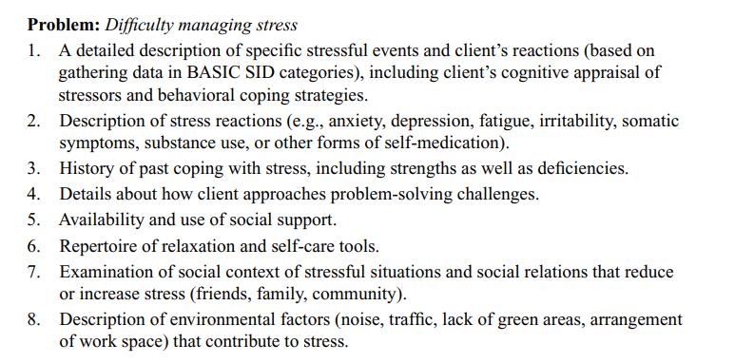
Příklad

Slide 12
První kroky vyšetření potřebné informace – SOAP
Subjektivní data
  Historie problému
  Historie klienta
Objektivní data
  Pozorování
  Standardizované testy
Hypotézy
Plán

Slide 13
Klientka se na diagnostiku obrátila se svou vlastní zakázkou, jejíž podstatou je nevyhovující ZVLÁDÁNÍ zátěžových situací. Obtíže klientky lze formulovat jako neschopnost adaptivně reagovat na stresující podněty – největší problém klientka vidí v tom, že kdykoliv se před ní objeví stresující situace, je z toho „odepsaná“. Klientka uvedla, že ačkoliv racionálně chápe, že nemá důvod být nervózní, nedokáže své reakce nijak ovlivnit. Popisuje, že jí stres vždy zcela pohltí, a to až do té míry, kdy je jí fyzicky velmi zle. Nemůže jíst, je jí nevolno od žaludku, zažívá horečnaté stavy, schvácení a malátnost, dle vlastních slov je pak celkově „nepoužitelná“.

Slide 14
Klientke, študentke, sa podľa jej slov v posledných rokoch výrazne zhoršila POZORNOSŤ. Nedokáže ju udržať špecificky pri učení sa a u nudných činností. Dokáže sa sústrediť nárazovo, pri vypätí síl vtedy, ak je donútená situáciou (napr. pred skúškou). Ak je v situácií, kedy sa má sústrediť na nudný úkol, nedokáže si pomôcť a siaha po sociálnych sieťach na mobile. Často je to vtedy, keď jej „nie je psychicky dobre“. Ak k sociálnym sieťam prístup nemá, vníma, že pozornosť udrží dlhšie a koncentrovanejšie. Spúšťačom celej situácie bolo akútne trúchlenie pred 8 rokmi, kedy málo spala, požívala veľa alkoholu a marihuany. Došlo k skokovému zhoršeniu, odvtedy je situácia podľa jej slov stabilná. Sama prichádza s hypotézou pôvodu potiaží: obáva sa závislosti na sociálnych sieťach.

Slide 15
Zakázka klientky se týkala sebepoznání v profesní oblasti. Klientka uvedla, že by se o svém fungování v pracovním prostředí chtěla dozvědět více informací, jelikož bude v příštím roce končit magisterské studium a přemýšlí o svém budoucím profesním uplatnění. Zájmem klientky bylo zjistit, jaké jsou její SILNÉ A SLABÉ OSOBNOSTNÍ STRÁNKY v pracovním kontextu, aby věděla, v jakých konkrétních dovednostech se případně může zlepšovat a aby si díky získaným informacím ujasnila své budoucí profesní směřování.

Slide 16
Kristýna přichází v situaci, kdy podala žádost o ukončení druhého VŠ studia a přemýšlí nad studiem třetího oboru nebo zaměstnáním, kde by nebyla vyžadována vysoká škola. Momentálně netuší, kterým směrem se ubírat dále, ať už jde o volbu zaměstnání nebo volbu oboru, který by vydržela a zvládla dostudovat. Zmiňuje, že ani jedním z oborů si v minulosti nebyla jistá, což vedlo ke snaze ukončit jejich studium. Ve své nejistotě a nerozhodnosti vnímá hlavní problém. Zároveň má pocit, že v ničem nevyniká a nemá se tak „čeho chytit“. Sdělila, že od vyšetření očekává URČENÍ SMĚRU, kterým by se měla vydat.

Slide 17
Zpráva (nález)
Účelem zprávy je
  Vytvořit záznam (někdy i právně relevantní dokument)
  Lépe interpretovat - psaní vyjasňuje myšlení, omezuje percepční zkreslení, vede ke generování hypotéz
  Komunikovat výsledky vyšetření
    Odpovědět na otázky zadavatele, poskytnout relevantní doplňující informace, navrhnout další postup, pomoci
Hlavním adresátem je zadavatel vyšetření (referrer)
  Zohlednění potřeb adresáta – účel, vzdělání, odbornost
  Zohlednění dalších adresátů může/nemusí vést k různým verzím zprávy
  V naší seminárce je adresátem klient

Slide 18
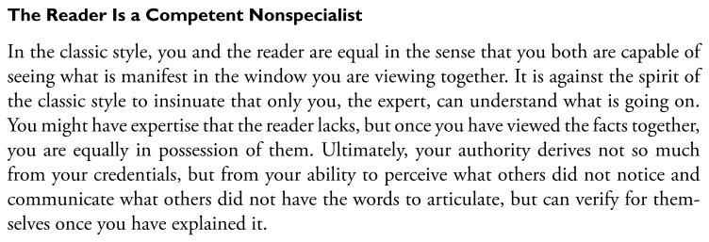
K Stylu psaní

Slide 19
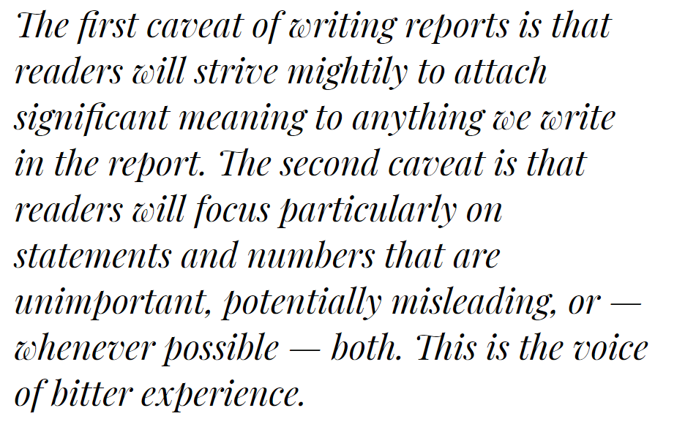
Notes:
https://assessingpsyche.wordpress.com/2014/11/13/john-willis-comments-on-reports-newsletter-makes-me-happy/

Slide 20
Druhy Zpráv
G-M, Davis (2014) – kognitivní, neuropsy, osobnost, forenzní, kariérní
Svoboda – n. klinický, testový, exploračně testový, narativní, osobnost
Komplexní zprávy vs. omezené, automaticky generované
Každá organizace/praktik si postupně vytvoří své „šablony“ zpráv, které zahrnují vše, co si zainteresované strany potřebují sdělit.
Obecné návody k psaní zpráv – sdílí logiku, liší se v detailech:
  Edward Zuckerman (2010)
  Elizabeth Lichtenberger et al. (2004) – česky ProPsyCo, 2. v. 2018
    Report Comments Johna Willise
  Gary Groth-Marnat, Ari Davis (2014)
  Karen Goldfinger, Andrew Pomerantz (2014)
  Pavel Říčan (1979)

Slide 21
Zpráva podle zuckermana organizovaná podle procesu vyšetření
Obecné schéma pro konstruování zprávy
(Hlavička – identifikační údaje atd)
Úvod – staré informace, kontext vyšetření, anamnéza
Osoba ve vyšetření – nové informace ze vstupního rozhovoru a pozorování při vyšetření, fungování ve vyšetření
Testové informace z vyšetření
Osoba v sociálním prostředí – fungování v životě
Závěry, dojmy, doporučení

Slide 22
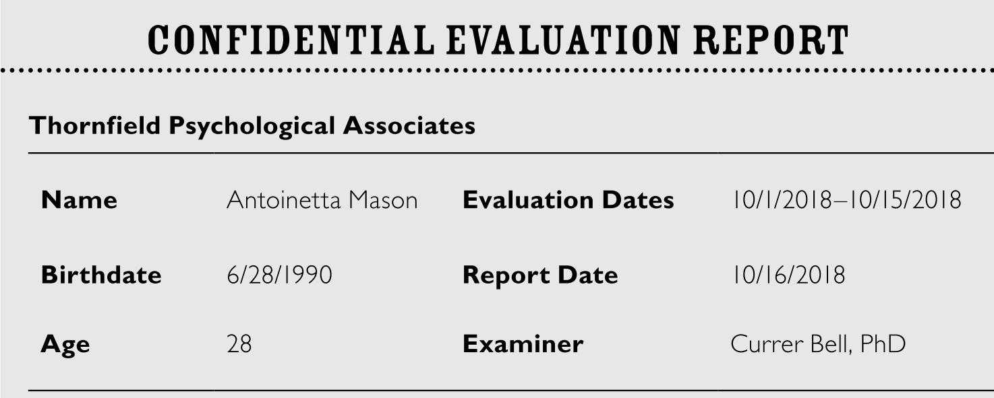
Hlavička
Titulek, např. Zpráva z vyšetření
Jméno, datum/rok narození, věk vyšetřované osoby
Datum/data vyšetření a datum sepsání zprávy
Jméno vyšetřujícího (vyšetřujících)
+ další informace dle zvyklostí daného kontextu, instituce…

Slide 23
Zpráva podle zuckermana
1. Úvodní informace (staré)
Základní informace
  Data (kdy, co), zdroje informací, kdo a jak dorazil, informace o informování a souhlasu s vyšetřením, deklarace důvěrnosti
Zakázka a cíl vyšetření (reasons for referral)
  Dle klienta, dle toho, kdo ho doporučil, popř. dle dalších zainteresovaných
  Stanovené cíle vyšetření a jejich vztah k zakázce
Historie - anamnestická data (relevant background information)
  Relevantní údaje z dokumentace (zdravotní, školní, právní…)
  Historie problému/zakázky
  Anamnéza – zdravotní, rodinná, sociální, pracovně-vzdělávací.
Vše není z dokumentace, něco z rozhovorů s různými lidmi, vč. klienta. Důraz na uvádění zdroje informace – sourcing/attributing.

Slide 24
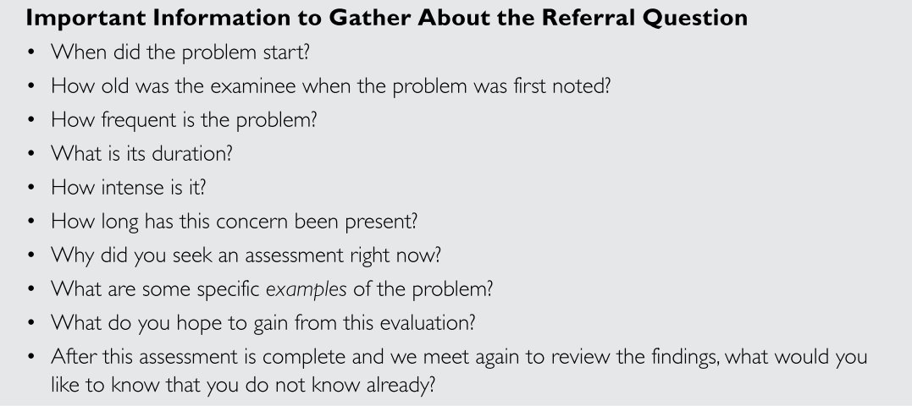

Slide 25
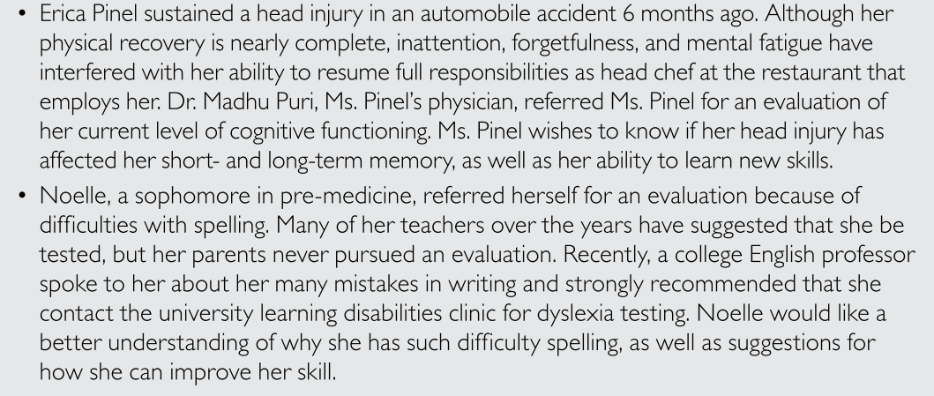
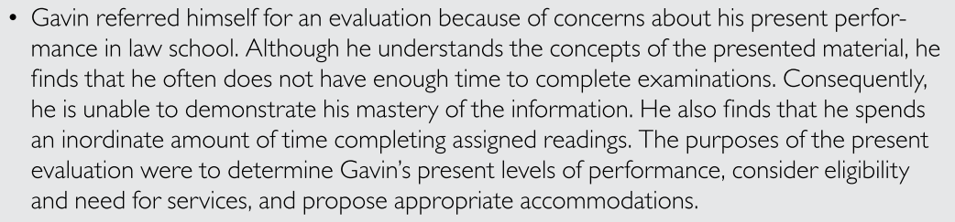

Slide 26
Zpráva podle zuckermana
1. Úvodní informace (staré)
Základní informace
  Data (kdy, co), zdroje informací, kdo a jak dorazil, informace o informování a souhlasu s vyšetřením, deklarace důvěrnosti
Zakázka a cíl vyšetření (reasons for referral)
  Dle klienta, dle toho, kdo ho doporučil, popř. dle dalších zainteresovaných
  Stanovené cíle vyšetření a jejich vztah k zakázce
Historie - anamnestická data (relevant background information)
  Relevantní údaje z dokumentace (zdravotní, školní, právní…)
  Historie problému/zakázky
  Anamnéza – zdravotní, rodinná, sociální, pracovně-vzdělávací.
Vše není z dokumentace, něco z rozhovorů s různými lidmi, vč. klienta. Důraz na uvádění zdroje informace – sourcing/attributing.

Slide 27
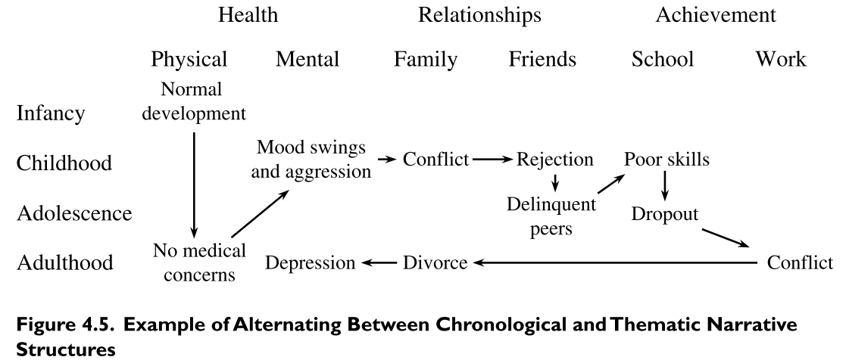
Uspořádání historie problému (anamnézy) – ani čistě po tématech ani ontologicky – podle vývoje problému

Slide 28
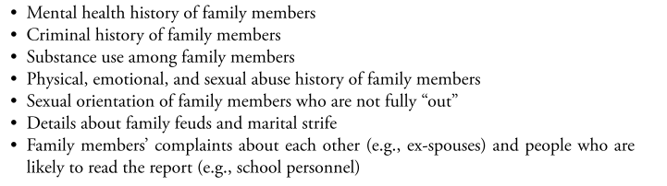
Do zprávy nepíšeme všechny důvěrné informace, které klient v kontextu dobrého raportu sdělil.
Jen, co je pro logiku a adresáty zprávy důležité.
Do zprávy uvážlivě zařazujeme i méně důležité detaily, které dodávají vyšetřované osobě individualitu.

Slide 29
Zpráva podle zuckermana
2. osoba ve vyšetření
Popisuje aktuální fungování klienta – v kontaktu s vámi.
Výsledky pozorování při rozhovoru i testech, v průběhu celého vyšetření
Reagování na předkládané otázky a úkoly
Vystupování, chování, sebeprezentace
Emoce
Myšlení
Symptomy, psychopatologie
Osobnost

Slide 30
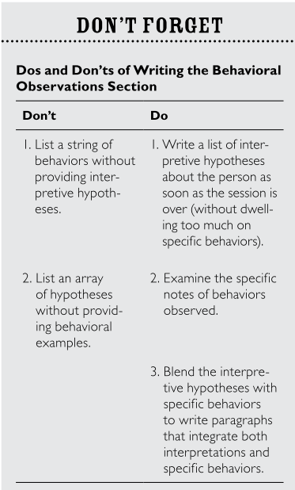
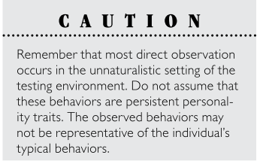
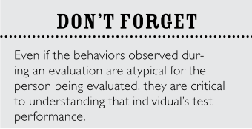
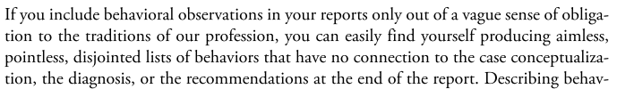

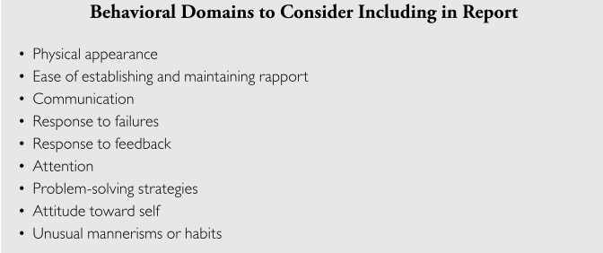


Rady z lichtenbergové
Popisy charakteristických způsobů chování dodávají individualitu
Je dobré zahrnout pozorování toho, co měříme testem.
Popisy chování pomáhají porozumět tomu, co se skrývá za psychologickými rysy, poruchami…

Slide 31
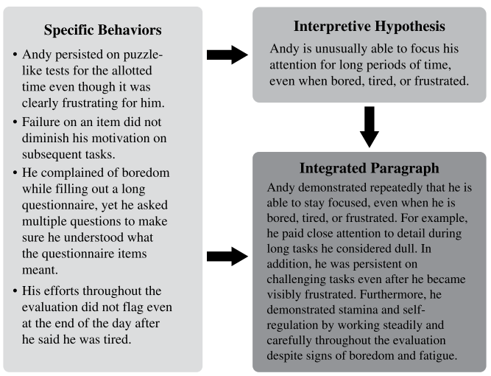

Slide 32
Zpráva podle zuckermana výsledky testů
Poskytuje výsledky testů, které specificky doplňují předchozí informace.
Představení testů a administrovaných částí (implicitně/explicitně zdůvodňující)
Relevantní skóry – standardní skóry, intervaly spolehlivosti, percentily a jejich vysvětlení. Volba norem (je-li). (Tabulky se skóry, mohou být příloho una konci.)
Informace důležité pro zhodnocení validity a použitelnosti dat
Elementární interpretace
Obecně nepředpokládáme, že čtenář použité testy zná.
Pozor na uvádění testových materiálů!

Slide 33
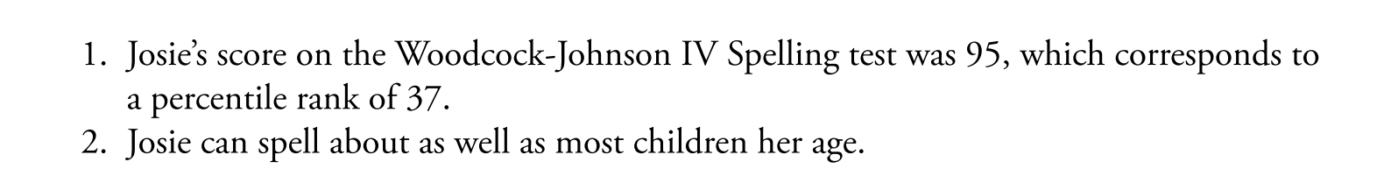
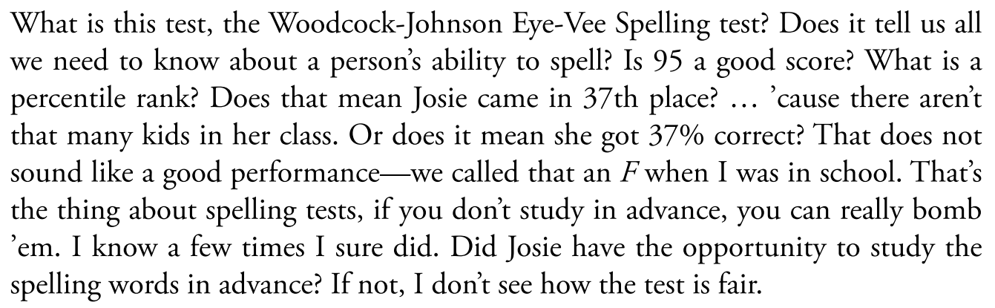

Slide 34

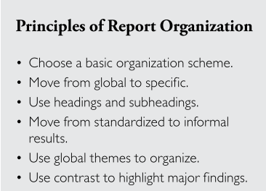
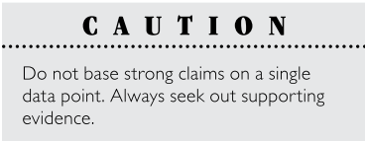

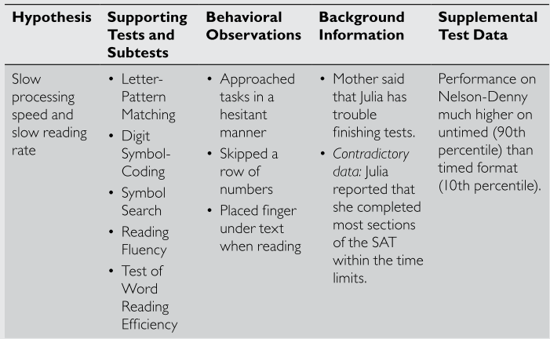
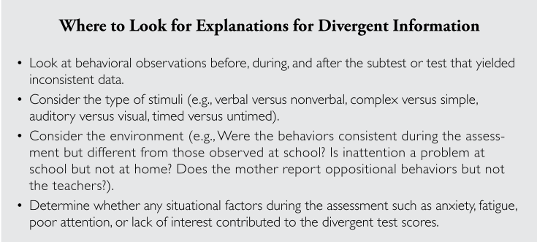

Slide 35
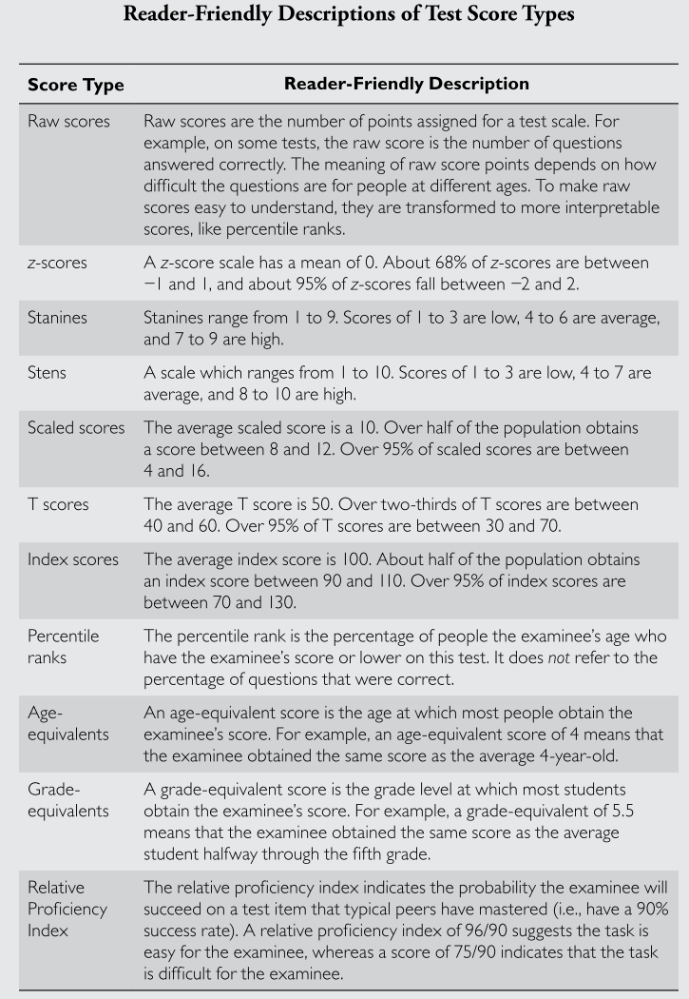
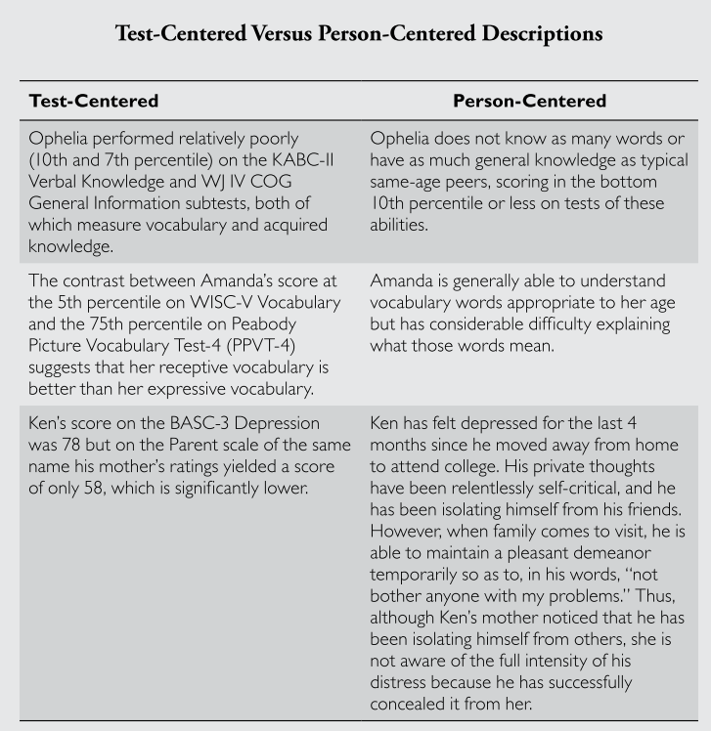

Slide 37
Zpráva podle zuckermana
3. osoba v sociálním prostředí
Jak klient (s tím, co už o něm víme) funguje v každodenním životě.
Sebeobsluha, každodenní fungování i plánování
Sociální fungování – stabilní kontakty s lidmi mimo rodinu – práce, komunita
Partnerské a rodinné vztahy
Akademické/pracovní fungování – dovednosti, kompetence, problémy
Volnočasové fungování
Příležitost konstatovat bezproblémovost, zdroje zvládání i možná rizika.
Mimo klinický kontext to nemusí být rozsáhlý text.

Slide 38
Zpráva podle zuckermana
4. závěry, doporučení
Formulace odpovědí na otázky a návrh dalšího postupu
Formulování závěrů s vícezdrojovou podporou. Vyřešení rozporů mezi různými zdroji informací.
  Úvaha o validitě, reliabilitě závěrů
  Srozumitelný jazyk s ilustracemi
Odpověď na otázku/y, cíle vyšetření
Etiologické dojmy, diagnóza, „diagnostická rozvaha“, jsou-li na místě
Doporučení
  Potřeba další informace, vyšetření, pozornosti
  Způsoby intervence, úpravy podmínek/úlev, terapie (zohlednění klientovy historie)
Závěr
  Poděkování. Jsem/nejsem k dispozici pro další
Někdy přímo součástí
interpretace
testových výsledků
Notes:
Diagnostic impressions.

Slide 39
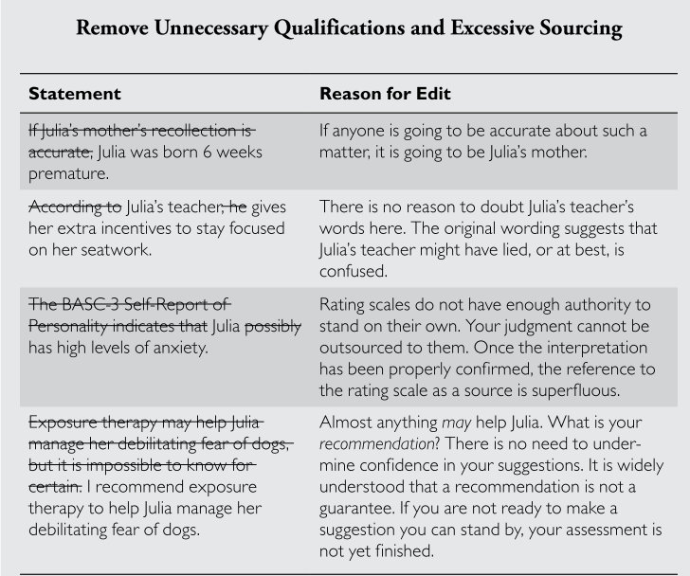
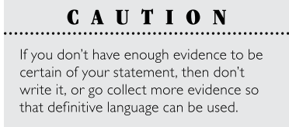
Sourcing - Mělo by být zřejmé, z jakých informací je dělán ten který závěr, ale pozor na defenzivní formalismus či alibismus

Slide 40
Zpětná vazba
Často se odehraje zasláním, předáním zprávy
Podle APA povinnost vysvětlit výsledky - = alespoň projít
  PATI – psychological assessment as therapeutic intervention
Poskytnutí podpory při sdělování špatných zpráv
Možnost přechodu k psychoeduakci, intervenci

Slide 42
Zadání seminární práce
Zpráva z vyšetření
Smysluplně a eticky provést vyšetření
  Stanovit se zvoleným klientem co nejreálněji diagnostickou otázku/cíl i potřebné informace.
  Samozřejmé využití rozhovoru a pozorování jako základních zdrojů informací.
    U obou dopředu naplánovat důležité otázky a cíle pozorování.
  Využít alespoň 1 standardizovanou psdg metodu.
Struktura nálezu dle Zuckerman (2010).
  Pište to reálně, se zohledněním limitů situace (žádné „kdyby“). Zadavatel je vyšetřovaná osoba či odborník, člen týmu, s nímž byste se pak rozhodovali o tom, zda a jakou péči/službu nabídnout. Zpráva natolik kompletní, aby umožňovala přezkum.
  Zkuste výsledek prezentovat i svému klientovi
Důvěrnost - anonymita
0 až 25 bodů

Slide 43
plánování vyšetření (v psyn4020)
Získání klienta a zakázky (něco, čím si není jistý, co by o sobě rád věděl)
Úvaha o možných způsobech naplnění zakázky -> nabídka cílů vyšetření
Vyjednání cíle vyšetření …… Termín 1
Úvaha o potřebných informacích
  Jak se je dozvím v rozhovoru (současné + anamnéza)
  Co k tomu mohu získat pozorováním v situaci vyšetření
  Co se dozvím použitím standardizovaných testů?
Dohodnutí termínu vyšetření
Získání informovaného souhlasu
….
Zpráva ….. Termín 2

Slide 44
Etické aspekty seminární práce
Vyhýbání se závažným problémům, patologii
  Pokud se při vyjednávání zakázky zdá, že by mohlo jít o vážný problém, doporučíme odbornou péči a vyhledáme jiného klienta pro tuto práci.
Nevstupujeme do již řešených problémů
  Není dobré přijmout zakázku na doplnění informací či „jiného úhlu pohledu“ do problému, který je(byl) řešen jinými odborníky (bez jejich souhlasu či supervize)
  Např. rodinné spory, pracovně-psychologické spory
Nepřijímáme zakázky zahrnující explicitně více aktérů – děti, rodiny…
Nepřijímáme zakázky na změření zvolenou metodou
  Hrozba překvapení v důsledku nedostatečného vyjednání zakázky

Slide 45
Informovaný souhlas
MANDÁT >> RAPORT
Souhlasí s ….
Je si vědom, že…
NE „Byl informován…“
Informování směřující k získání souhlasu s…
…s cílem vyšetření,
…s provedením vyšetření zamýšleným způsobem,
  (zajistíme patřičnou úroveň informovanosti o plánovaných metodách)
…s možnými konsekvencemi (různých výsledků) vyšetření,
…s možnými riziky,
…se způsobem nakládání s osobními údaji (zprávou z vyšetření), zejm. informování dalších osob, institucí a …
Zahrnuje také informování o právech a povinnostech klienta/vyšetřované osoby.
IS shrnuje vše, co předpokládáme, že klient o průběhu vyšetření ví. Řadu věcí ví jen implicitně a jen možná a proto je v souhlasu explicitně uvádíme. Jeho účelem je nejen naše ochrana. Klientova představa o vyšetření má na úspěch vyšetření vliv – mylná, zkreslená představa může vyšetření zkomplikovat i zhatit. Přesná představa je základem důvěry v psychologa a mj. umožňuje psychologovi klást otázky, které by v jiném kontextu byly nepřípustně intimní. Absence nebo nejasnost souhlasu může psychologa brzdit, zvlášť začínajícího.

Slide 46
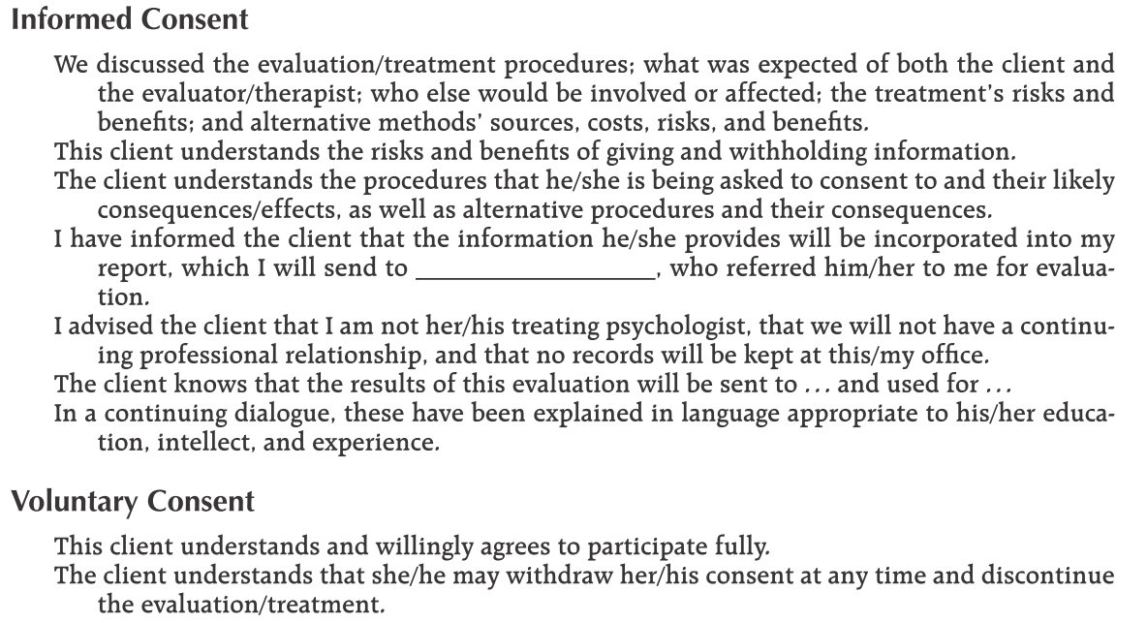
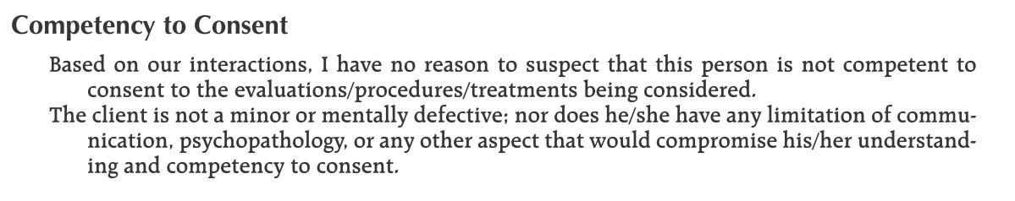

Slide 48
Nejčastější chyby ve studentských zprávách z diagnostického vyšetření
Dana juhová

Slide 49
Zakázka
Musí být ve zprávě explicitně uvedena.
Ze zprávy by mělo být zřejmé, že se vyšetřující s klientem na zakázce domluvil.
Ve zprávě můžete „přiznat“, že jste za klientem s nabídkou na vyšetření přišli vy sami.
Nezapomínejte, že zakázka by měla vzniknout na základě toho, že student sice něco nabízí, ale současně by použití nabízené metody mělo být klientovi užitečné.
  Častou chybou je, že studenta zaujme nějaká metoda a chce si ji vyzkoušet, ale už moc nepřemýšlí nad tím, zdali výsledky vyšetření mohou být klientovi užitečné.
Vyhýbejte se zakázkám, které jsou z etického hlediska problematické (např. posouzení míry depresivity, posouzení, zdali jsou některé vlastnosti klienta mimo normu) nebo jsou nesplnitelné (např. stanovení přesné hodnoty IQ).
Bývá výhodnější rozdělit vyšetření do více setkání, abyste měli dostatek času vybrat vhodnou metodu a připravit si otázky do rozhovoru (na základě zakázky by vás měly napadat různé hypotézy, které byste si během rozhovoru měli prověřovat).
V případě, že klienta znáte, je vhodné se zamyslet nad tím, zdali může váš vztah ovlivnit vyšetření.

Slide 50
Informovaný souhlas a průběh vyšetření
Ve zprávě by mělo být explicitně napsáno, že klient byl s průběhem vyšetření a se svými právy seznámen, stejně tak s omezeními vyšetření a jeho riziky. Měl by vědět, co od vyšetření může očekávat a co mu výsledky mohou přinést.
Ve zprávě by mělo zaznít, jak vyšetření probíhalo, kde, jak dlouho apod. – může to mít význam při hodnocení validity.

Slide 51
Anamnéza
Dopředu si otázky přichystejte, abyste se během anamnézy opravdu ptali na věci, které úzce se zakázkou souvisí.
Do zprávy pište jen relevantní informace
  není potřeba zmínit vše, na co jste se zeptali.
  není potřeba psát, co konkrétně klient řekl.
Častou chybou je, že na ty nejdůležitější věci se student nezeptá. Např. pokud se zakázka týká problému s pozorností, měl by se student zaměřovat především na ni a mapovat, ve kterých oblastech se problémy objevují a ve kterých ne a s čím to může souviset.
Nejasné zdrojování! Není jasné, zda uvádíte parafrázi klientova vyjádření nebo svoje porozumění tomu, co vám sdělil. Vaše závěry stojí na tom, jak jste porozuměli sdělením klienta – vaše porozumění by měla převládat.

Slide 52
Pozorování
Je potřeba odlišit domněnky od pozorování.
Věty typu: „klientka byla v dobré náladě“, „působila uvolněně a sebevědomě“, „chovala se přívětivě“ atd. nepopisují pozorování, ale jedná se o intepretace toho, co bylo pozorováno (někdo jiný by stejné projevy mohl interpretovat jinak).
Pozor na vyjádření typu, že nějaké projevy jsou „v normě“ – k tomu nemáte dostatek zkušeností a kompetencí.
V celé zprávě je potřeba zdrojovat, aby bylo jasné, odkud daná informace pochází – od klienta, z pozorování, je to interpretace pozorování, je to výsledek testu atd.

Slide 53
Metoda
Metodu je potřeba dobře vybrat a ještě před její administrací se s ní seznámit, vč. jejích psychometrických charakteristik. Podívejte se, jaké výsledky vlastně může poskytnout.
  Často se stává, že kvůli nízkým hodnotám reliability jsou intervaly spolehlivosti tak široké, že je velmi pravděpodobné, že budou zasahovat do pásma průměru. To může komplikovat naplnění některých typů zakázek.
  Je potřeba si zkontrolovat, zdali výsledky mohu opravdu interpretovat tak, jak je to v manuálu. Častý problém u osobnostních dotazníků je, že data nepodporují existenci všech škál. Např. PSSI - Inventář stylů osobnosti a poruch osobnosti manuál popisuje 14 škál, FA naznačila existenci pouze čtyř faktorů…
Ve zprávě je potřeba zmínit, proč jste danou metodu vybrali a krátce ji představit. Neměl by chybět komentář k adekvátnosti norem.
Nezapomeňte spočítat intervaly spolehlivosti. V případě, že doposud neexistuje česká standardizace, využijte dostupné odhady reliability – opět je potřeba to okomentovat.

Slide 54
Závěr
Závěr je potřeba formulovat na základě souběhu informací z rozhovoru, pozorování a výsledku metody. Jsou dané informace v souladu?
  Častou chybou je, že studenti závěr vystaví jen na výsledku metody a informace z pozorování a rozhovoru již neberou v potaz.
Je potřeba se také zamyslet nad limity vyšetření, které mohly být na vaší straně nebo na straně metody, a jak mohly ovlivnit výsledek vyšetření.
Tam, kde je to vhodné, formulujte konkrétní doporučení přímo navazující na zakázku.

